Slide 1
Проект по литературному чтению «О чём может рассказать школьная библиотека?»
МУНИЦИПАЛЬНОЕ БЮДЖЕТНОЕ ОБЩЕОБРАЗОВАТЕЛЬНОЕ УЧРЕЖДЕНИЕ ЖУКОВСАЯ СРЕДНЯЯ ОБЩЕОБРАЗОВАТЕЛЬНАЯ ШКОЛА №2 имени Е.П. Новикова
»
2018г.

Slide 2

«Книга – это великое чудо
изо всех чудес, сотворённых
человеком»
М. Горький

Slide 3
Когда появились библиотеки?
Библиотеки появились очень давно.
Созданы они были для того, чтобы собирать и хранить книги.
Слово библиотека пришло к нам из
греческого языка и сложено из двух
частей: библион – «книга» и тэке – «хранилище».

Slide 4
В библиотеке есть энциклопедии
.
Энциклопедия – это научное справочное
пособие по всем или отдельным отраслям знаний в форме словаря. На полках стоят энциклопедии по разным предметам. Ими пользуются старшеклассники. Для младших есть детская энциклопедия и книги-справочники из серии «Хочу всё знать».

Slide 5
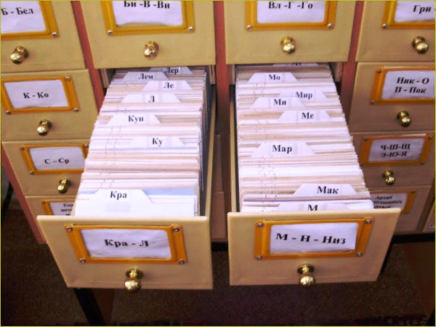
Чтоб скорей в библиотеке
Отыскать ты книгу смог,
В ней бывает картотека,
Специальный каталог.

Slide 6
Что такое картотека?
В специальном шкафчике в маленьких ящичках разложены по алфавиту карточки с фамилиями авторов и названиями книг. Это картотека. Она помогает быстро отыскать нужную книгу.

Slide 7
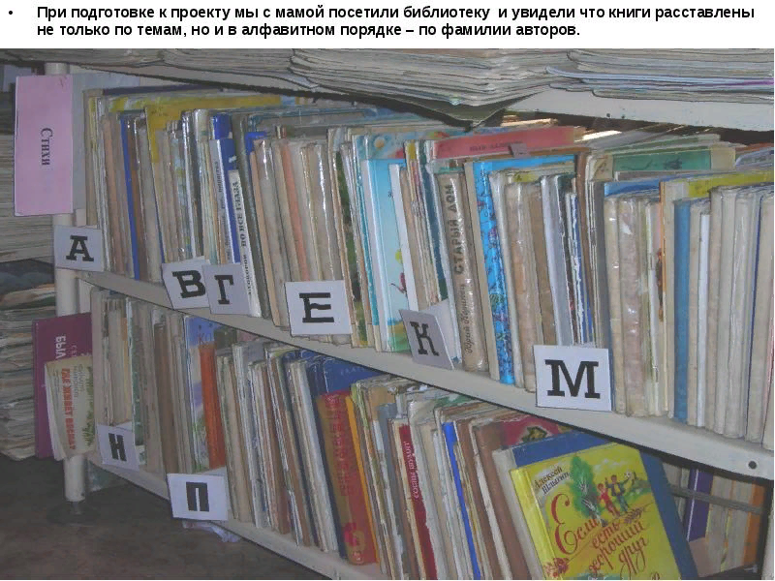
Книги расположены на полках по алфавиту. С какой буквы начинается фамилия автора, эту букву нужно искать на полке. Нужная книга обязательно найдётся.

Slide 8
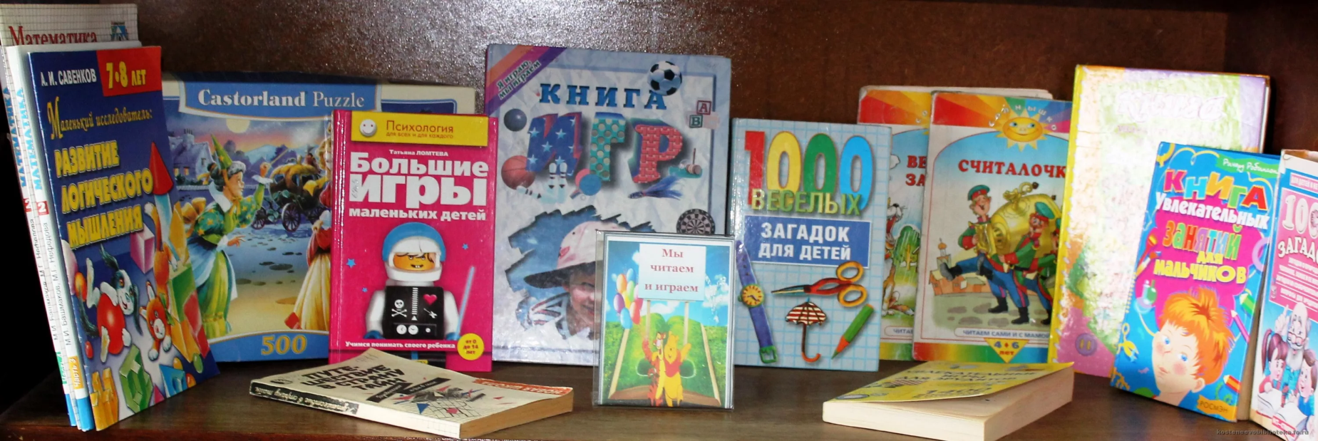
Для младших - книги (для удобства) стоят на столе в красиво оформленных коробках. Они тоже разложены в алфавитном порядке.

Slide 9
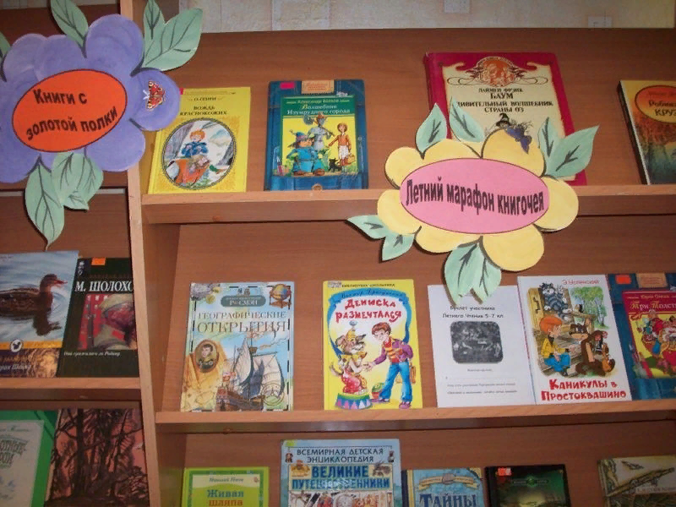
В библиотеке есть тематические выставки.
Для младших школьников есть выставка книжных новинок.

Slide 10

Новые книги с яркими рисунками привлекают к себе наше внимание. Приятно взять такую книгу в руки.
Но мы помним правила обращения с книгами и стараемся выполнять их!

